Slide 1

初嘗Java咖啡
劉崇汎
109年12月27日星期日

Slide 2
請幫自己準備一個Code book
一個特別的資料夾存放你的程式碼。
一個筆記本記錄對你有意義的重點。

Slide 3

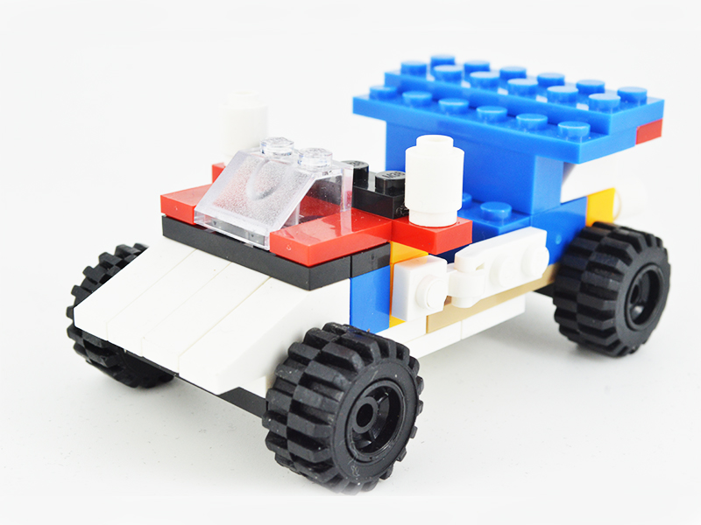
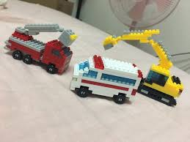
寫程式就像是拚積木
同樣用基本積木塊，可是拚出來的車子千奇百怪！
有的簡單，有的複雜，有的漂亮、有的帥氣…
但是都是車！
不論是黑貓白貓，只要會抓老鼠的都是好貓？？

Slide 4
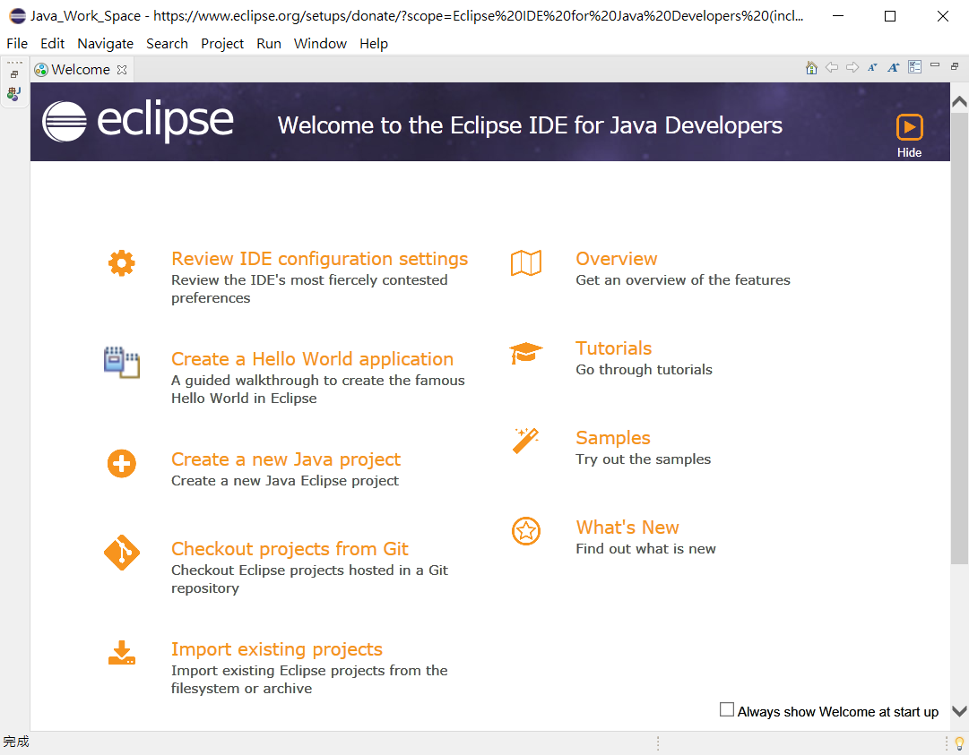
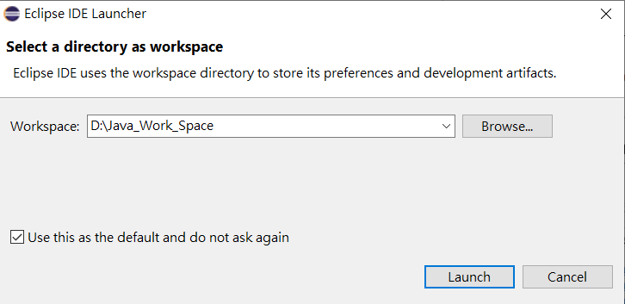
Eclipse 第一次執行
第一次會詢問WorkSpace。
請改成你喜歡的資料夾，例如我改為：
D:\Java_Work_Space
1
2
3

Slide 5
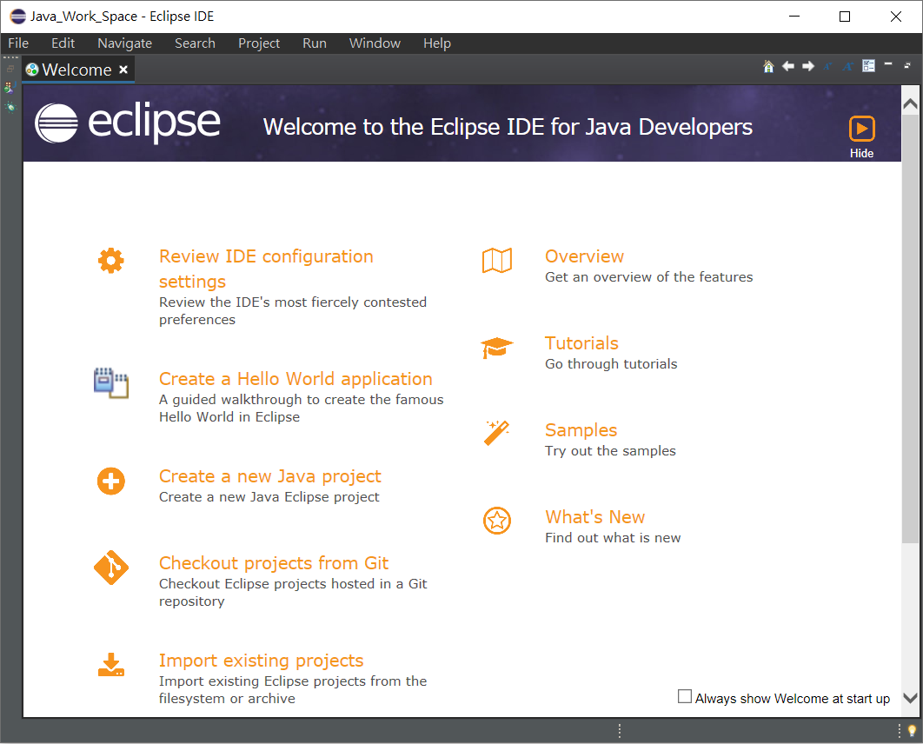
世界最知名程式Hello World(1/8)
先點一下右上角的Hide，把這個Welcome畫面關掉。
以後想再開這個畫面，只要從最上方的功能選項[Help]→[Welcome]即可再次打開。

Slide 6
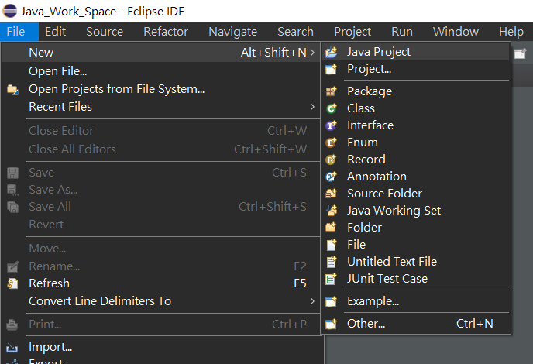
世界最知名程式Hello World(2/8)
1
從最上方的主功能表開始[File]→[New]→[Java Project]
開始建立第一個Java Project。
2
3

Slide 7
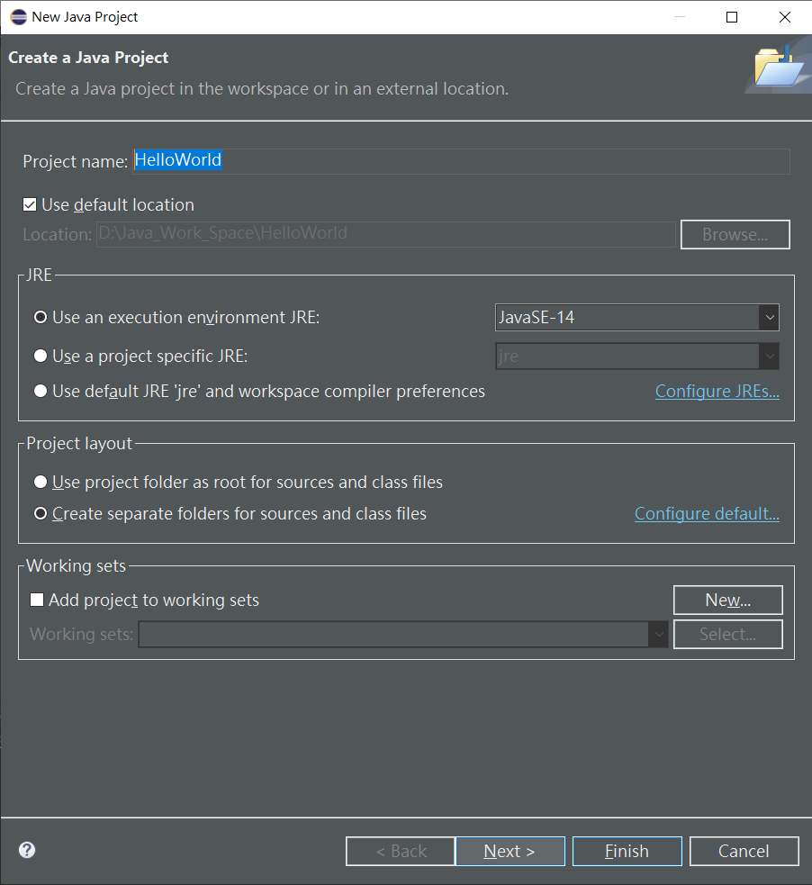
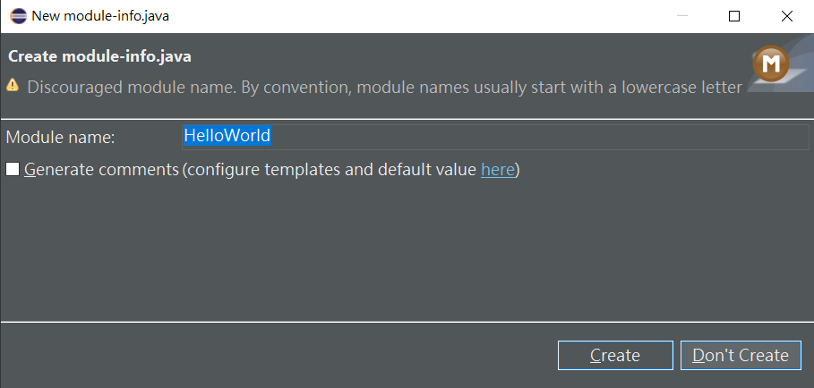
世界最知名程式Hello World(3/8)
1
首先在Project name欄位輸入HelloWorld
接著點選下方的[Next>]
在新跳出的視窗中點選[Don't Create]
3
2

Slide 8
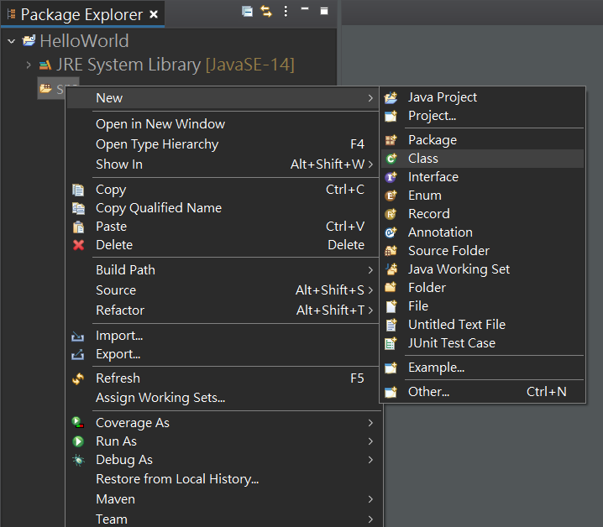
世界最知名程式Hello World(4/8)
1
在[Package Explorer]中點選[src]資料夾，按下滑鼠右鍵，打開選項，然後點選[New]→[Class]
為專案加入第一個類別(Class)
2
3

Slide 9
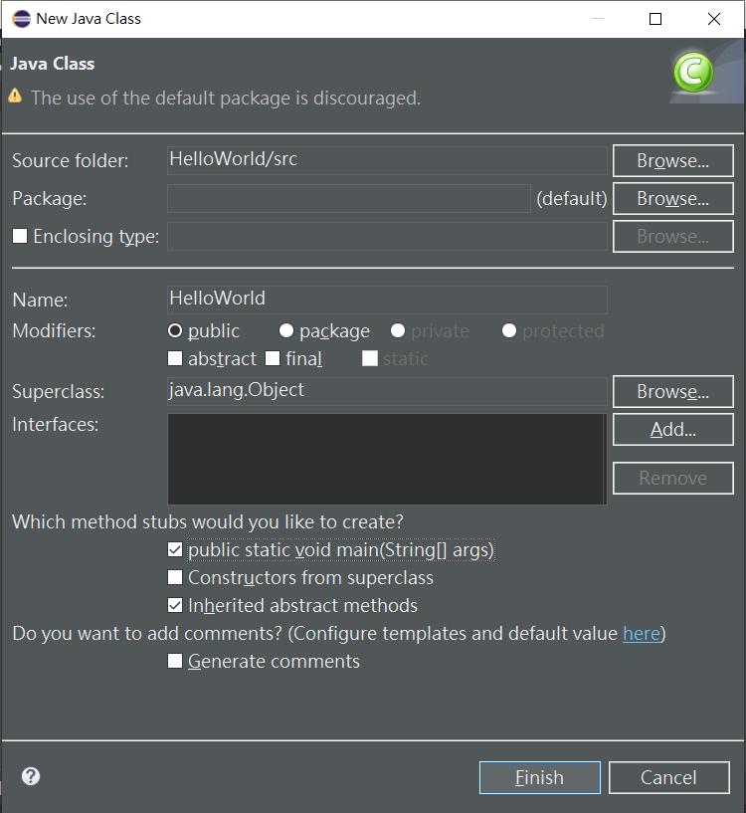
世界最知名程式Hello World(5/8)
首先在Name欄位輸入類別名稱：HelloWorld
接著勾選public static void main(String args[])選項
然後點選[Finish]
1
2
3

Slide 10
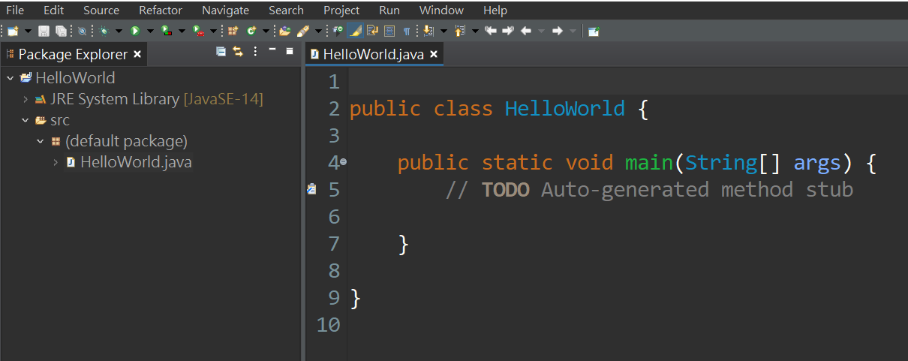
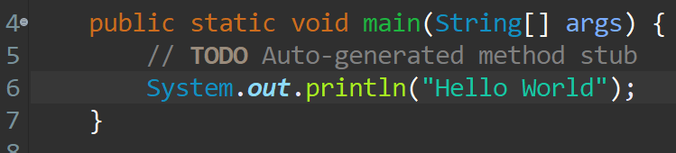
世界最知名程式Hello World(6/8)
這是Eclipse幫我們建好的程式框架。接著開始填入欠缺的程式碼。
System.out.println(“Hello World”);

Slide 11
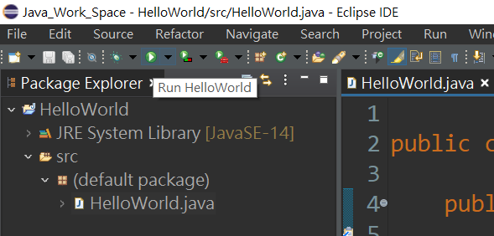
世界最知名程式Hello World(7/8)
點選綠圈白三角按鈕，執行程式。
滑鼠移到上面還會出現Run HelloWorld字樣。

Slide 12
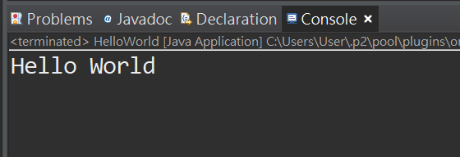
世界最知名程式Hello World(8/8)
執行結果在畫面最下方的Console框中，如下。
第一個Java程式完成！

Slide 13
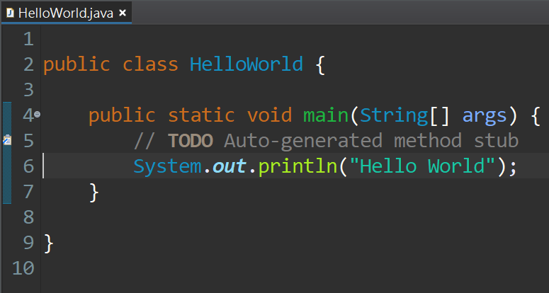
Java 程式的基本組成要素
主類別(Class)宣告
Java 程式的起點--main
程式區塊 (Block)
敘述 (Statement, 或者說是指令、命令、....)
為程式加上註解 (Comment)
兩種常用註解方式//與/*…*/
一種給Javadoc用的/**….*/
http://www.oracle.com/technetwork/java/javase/documentation/index-jsp-135444.html
Example01_01

Slide 14
Hello World程式說明
類別(class)是甚麼？
一種物件導向電腦程式語言的構造，是建立物件的藍圖，描述了所建立的物件共同的屬性和方法。
主類別是甚麼？
可執行的類別。類別中有定義public static void main()方法的類別，程式由此開始執行。
主類別名稱(HelloWorld)必須跟檔案名稱(HelloWorld)一致。
System是甚麼？
一種Java預先已經建立的類別。提供一些跟系統有關的屬性(field) 與方法(method)
println()是甚麼？
System類別裡提供的標準輸出方法。主要輸出到終端機(Console)。

Slide 15
Print(println)使用方法
Print(println)是用在Console螢幕輸出的方法。
(…)裡面…叫做參數，放的是想輸出在畫面的內容。
“abc”，雙引號用來框住一段文字，在電腦領域叫做”字串”
這個方法的參數原則上應該都是字串，但是如果不是字串應該要主動或自動轉換為字串。
字串可以用“＋”號串接， “abd” + “ xyz ➔ ”abcxyz“
Print() vs. println()，後者在輸出完後會加上換行。前者不會。

Slide 16
Console螢幕輸出
游標：用來提醒或是顯示下一個文字輸出的位置。通常是一個小直線或是小方塊。
定位點：螢幕橫向每個8個字元位置會有一個定位點。方便輸出時對齊文字使用(\t)。
輸出超過最右邊會捲到下一行的最左邊繼續顯示。
古早的螢幕只有80x40，現在沒上限(?)。
要換行要輸出“\n”或是用println方法。
A=13
B=77
C=34
The Max = 77
▎ ▎ ▎ ▎
定位點示意

Slide 17
工欲善其事必先利其器
《論語‧魏靈公》

Slide 18
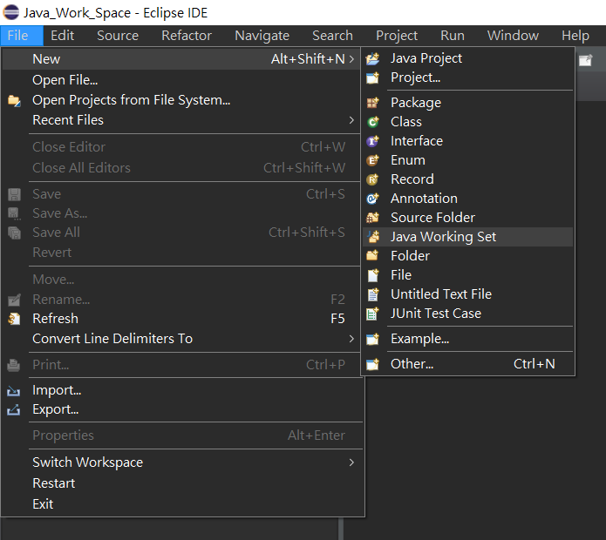
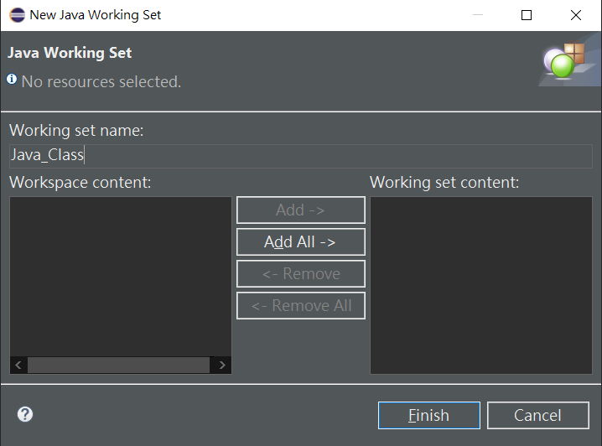
為我們這門課建立一個較好的專案環境 step1
1
2
建立一個Java Working Set
如右圖，依序點開[File], [New]，然後點[Java Working Set]
會開啟下面的視窗。
3

Slide 19
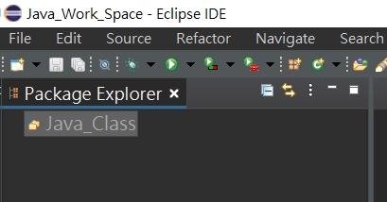
為我們這門課建立一個較好的專案環境 step2
先填好Working Set name
如：Java_calss
填好後點選[Finish]
回到主畫面，package Explore出現Java_Class的Working Set如下圖。
1
2

Slide 20
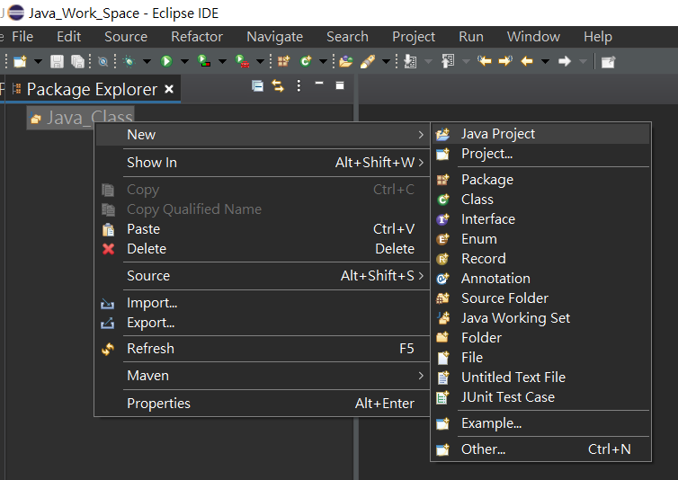
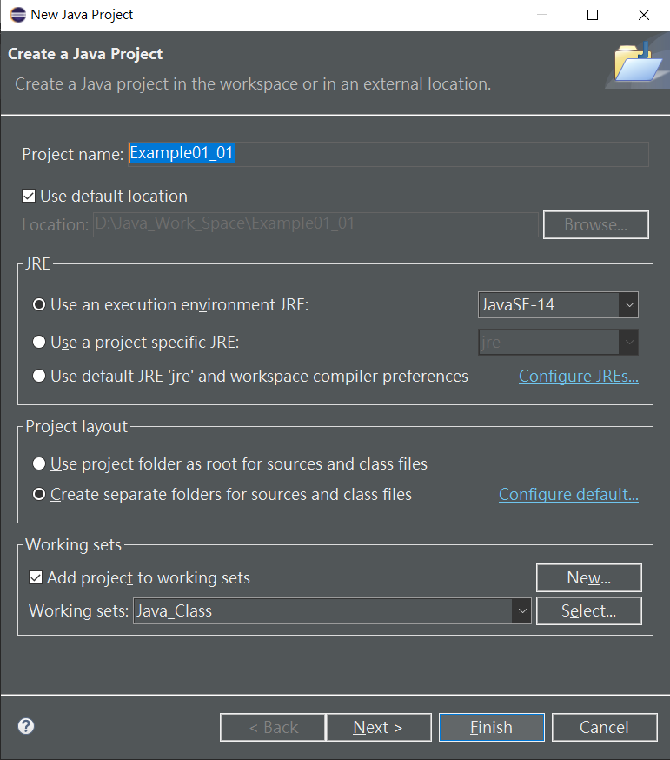
為我們這門課建立一個較好的專案環境 step3
在Java_Class按滑鼠右鍵，然後依序點開[New],[Java Project]
會開啟如下視窗
1
2
3

Slide 21
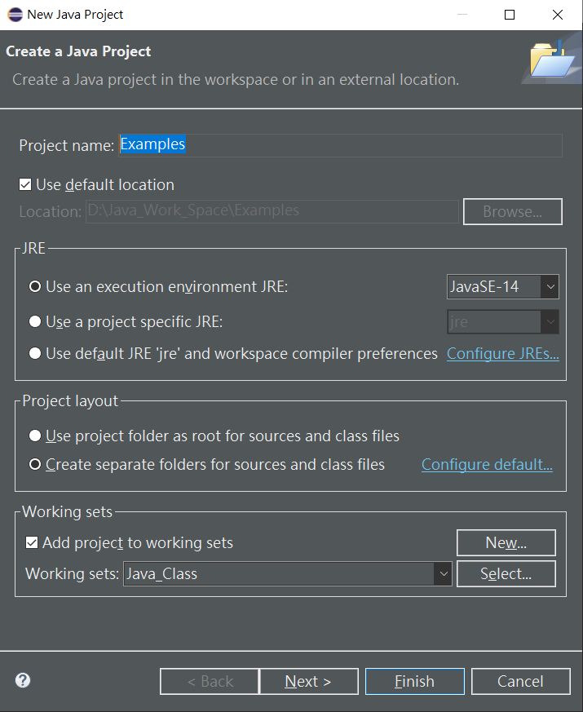
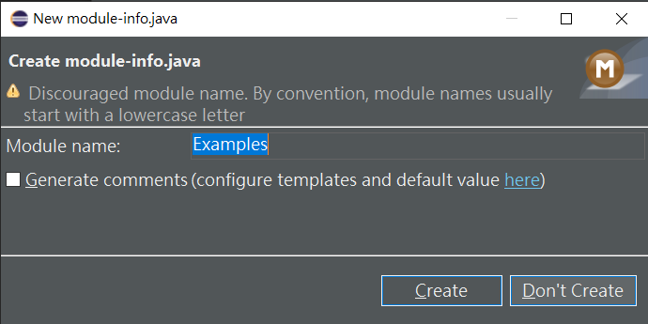
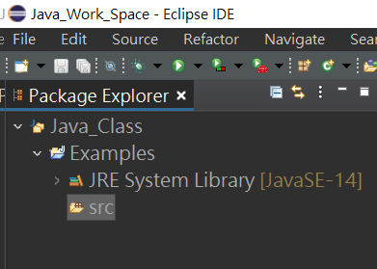
為我們這門課建立一個較好的專案環境 step4
在Project name欄位填入Examples然後按下[Finish]
出現如下視窗後點選[Don't Create]
1
3
2

Slide 22
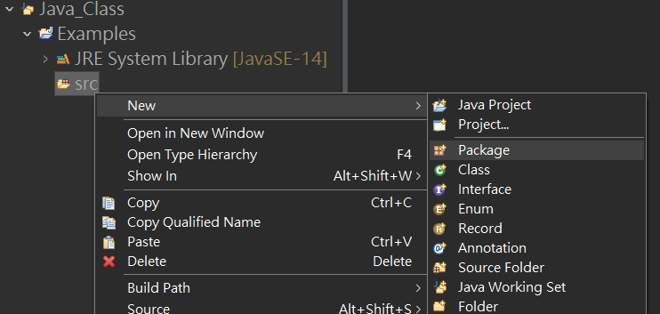
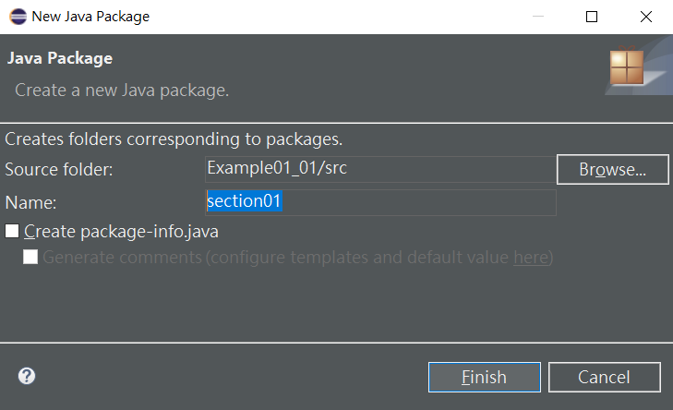
為我們這門課建立一個較好的專案環境 step5
在[src]按滑鼠右鍵，然後依序點開[New],[Package]
會開啟如下視窗。
1
2
3

Slide 23
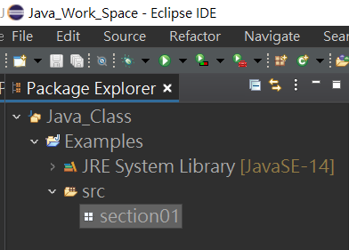
為我們這門課建立一個較好的專案環境 finial step
在Name欄位填入 section01
點選[Finish]
在Package Explore中可以看到多了一個section01
1
2

Slide 24
千里之行始於足下
老子《道德經》第64章

Slide 25
練習一 唐詩三百首，我只會一首
挑選自己孰悉的唐詩，顯示在畫面上。(漂亮的)
練習輸出的畫面處理。
星星排列大法?
表格?
床前明月光 疑似地上霜
舉頭望明月 低頭思便當
李黑 靜夜思
低 舉 疑 床
頭 頭 似 前 李
思 望 地 明 黑
便 明 上 月
當 月 霜 光 靜
夜
思
Example01_02

Slide 26
Hello World進階
加上輸入吧！

Slide 27
練習二 跟你打招呼
輸入名字，電腦跟你打招呼。
思考重點：
輸入：名字
輸出：Hello 名字
學習輸入方式與變數宣告
請問大名是？Jack
Hello Jack !
https://github.com/liulawsi/Java-Class-Reference-Codes
Example01_03

Slide 28
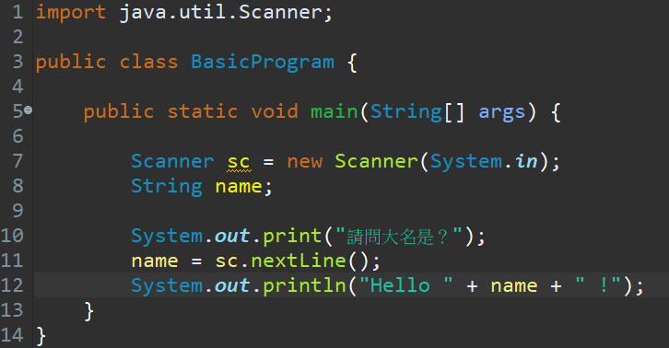
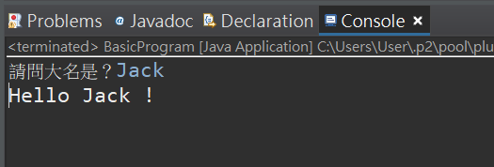
練習二參考解答

Slide 29
變數
變數是用來儲存你希望電腦記住的東西。
輸入內容：數字、名字、地址、身高、體重……
運算中間值或結果：BMI、總和、平均、……
變數有不同型態
整數、浮點數、字元、字串、布林值、…..
變數一定有名字，以利程式中使用。
變數要宣告後才能使用(新一代語言不一定)
變數最好都要初始化(設定原始內容)
變數名稱不是任意宣告！(Keyword不能用)
變數有區域變數、全域變數、類別變數等分別，以後會再說明。

Slide 30
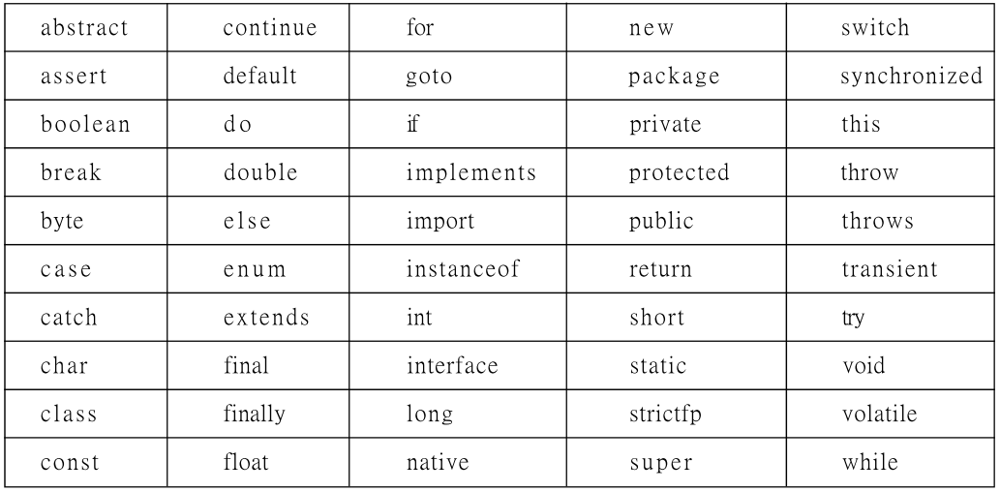
變數命名規則
關鍵字 (Keywords)
識別字必須以英文字母或是_,$開頭,大小寫均可。
跟著開頭字元之後的,可以是符合前一條規則的字元,或者是阿拉伯數字0 ~ 9。
識別符號的長度沒有限制。
識別符號不能和 Java 程式語言中的保留字 (Reserved Words,or KeyWords)重複。
字母相同,但大小寫不同時,視為是不同的名稱。
可以用Unicode命名，也就是說用中文命名。但是，建議不要用，因為外國人不認識！

Slide 31
變數命名比一比
合法變數名稱：
SUM
_fg
x5
$y
score
劉老師
不合法變數名稱：
sum,1 // 變數名稱不可有”,”
3y // 變數名稱不可由阿拉伯數字開頭
char // 這是系統保留字不可當作變數名稱
x+y // 變數名稱不可有+
a b // 變數名稱不可有空格
x! // 變數名稱不可有!字元

Slide 32
資料型別
布林型別 (Boolean Data Type)
資料只能有兩種可能：true與false。➔boolean
數值型別 (Numeric Data Type)
整數型別 (Integral Data Type) ➔ byte short, int, long,
浮點數型別 (Floating Point Data Type) ➔ float, double
字元型別(char) ➔ char
字串 (String) 型別 ➔ String
參照型別 (Reference Data Types) ➔ String, Array, Object等

Slide 33
基本資料型別簡圖
基本資料型別(primitive data type)
數值類資料型別
字元
型別
布林型別
整數
浮點數
byte
short
int
long
float
double
char
boolean

Slide 34
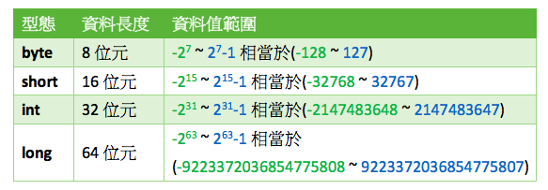
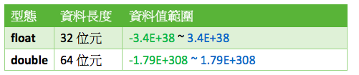
整數類型別的數字範圍

Slide 35
等(=)的意義
(=)不是數學上的表示相等。
在程式語言領域，(=)是指派、指定的意思。(Assignmemt operation)
通常形式
變數= 變數;
變數=運算式; 例如3+5, a+3, b*4
變數= new 型別();
變數= new 型別[n];
口語說法：把右邊的結果或內容存放到左邊的變數裡面。

Slide 36
取得輸入 Scanner用法
宣告： Scanner sc = new Scanner(System.in);
輸入不同型別的變數用不同方法。
字串： sc.next();
Byte: sc.nextByte();
Short: sc.nextShort();
Int: sc.nextInt();
Long: sc.nextLong();
Boolean: sc.nextBoolean();
Float: sc.nextFloat();
Double: sc.nextDouble();
sc.hasNext(); 可以用來判斷是否還有輸入的內容。

Slide 37
練習三 數字相乘
輸入兩個數字，相乘後輸出結果。
思考重點：
輸入：兩個數字
輸出：兩數字相乘結果
學習輸入方式與變數宣告
A=12
B=5
AxB=60
Example01_04

Slide 38
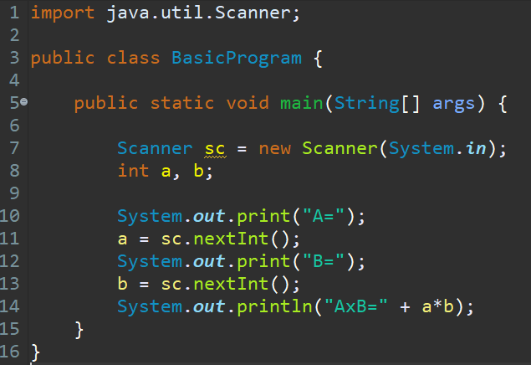
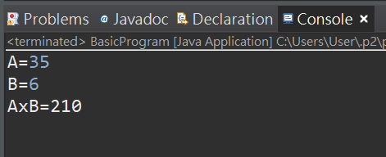
練習三參考解答

Slide 39


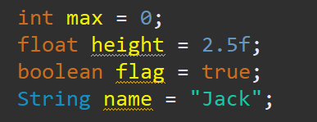
變數的初始化
變數不是只能靠輸入設定內容，或是程式執行中用“=”號來設定
程式設計師是很偷懶的！可以坐就不要站，可以躺就不要坐。
所以宣告變數時一併設定初始值。
例如：原來是 偷懶變成：
簡言之：所有變數宣告後直接在後面加“=”號，接著是初始值即可。

